Slide 1
Bài 47:
iên iêt

Slide 2
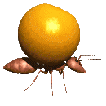
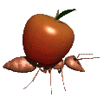
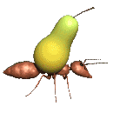
Kiến
về tổ
Chúc mừng em

Slide 3
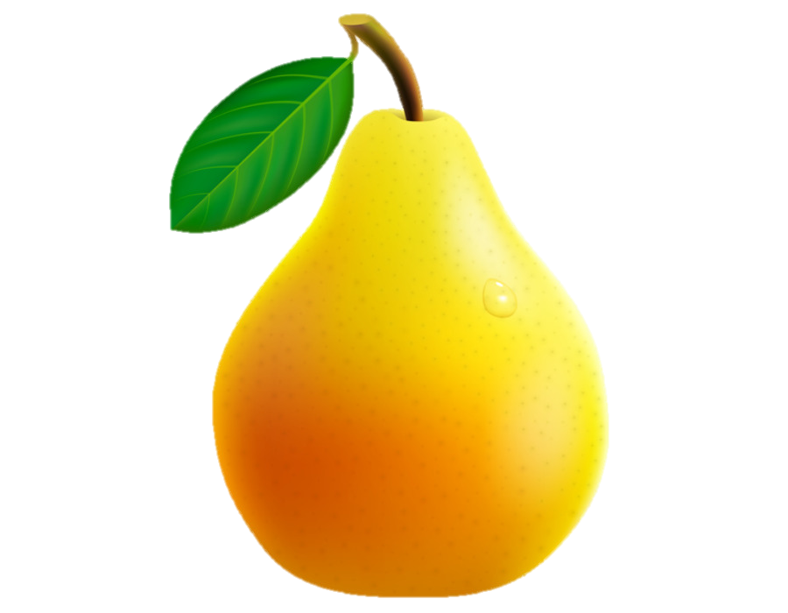
nút
sứt
giun
mứt
lụt
ut
ưt

Slide 4
mứt tết
bay nhanh vun vút
thú nhún

Slide 5
“Ủn à ủn ỉn
Bốn chú lợn con
Ăn đã no tròn
Cả đàn đi ngủ.”

Slide 6
Khám phá

Slide 7
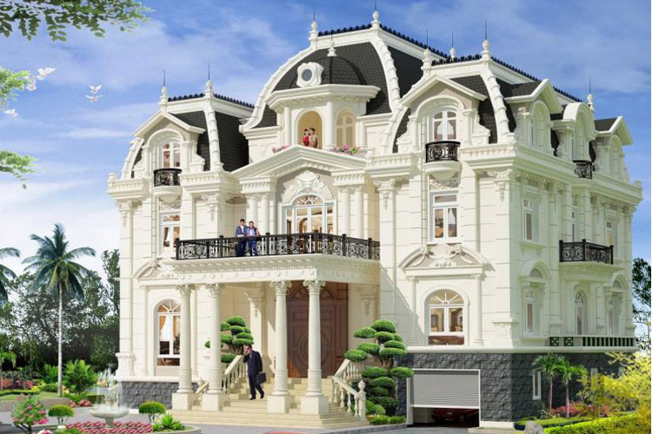
bờ biển
biệt thự
biển
biệt
iên
iê
n
iên
t
iêt
iê
iêt
iê
n
iên
iê
t
iêt

Slide 8
bờ biển
biệt thự
biển
biệt
iên
iê
n
iên
t
iêt
iê
iêt
iê
n
iên
iê
t
iêt

Slide 9
Đọc từ
ứng dụng

Slide 10
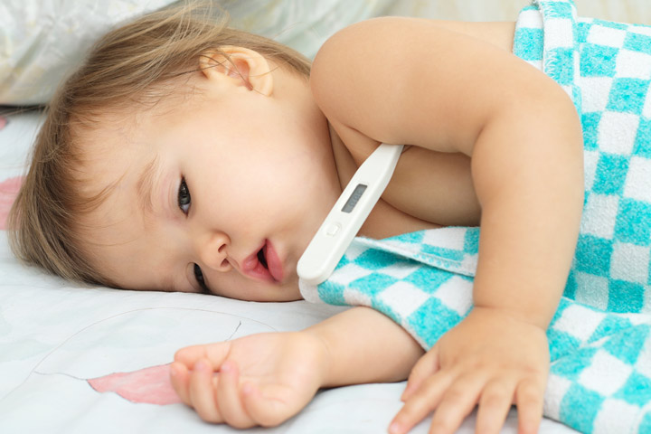
cô tiên
nhiệt kế
viên phấn
viết bài

Slide 11
iên
cô tiên
iêt
nhiệt kế
viên phấn
iên
viết bài
iêt

Slide 12
Tạo tiếng
.
điện
đ
iên
điện
đèn điện

Slide 13
Viết

Slide 14
Θłn

Slide 15
ΘłǇ

Slide 16
λμϜn
λμİt
Ǉhự
bờ

Slide 17
Đọc bài
ứng dụng

Slide 18
Nhà kiến
Kiến là con vật rất cần mẫn, kiên trì. Ngày ngày, kiến mẹ, kiến con mãi miết tha cái ăn về nhà. Đồ ăn chất chật cả tổ. Bốn mùa, nhà kiến no đủ, chả sợ mưa gió.
iên
iên
iêt
Ngày ngày,
kiến làm gì?

Slide 19
Nhà kiến
Kiến là con vật rất cần mẫn, kiên trì. Ngày ngày, kiến mẹ, kiến con mãi miết tha cái ăn về nhà. Đồ ăn chất chật cả tổ. Bốn mùa, nhà kiến no đủ, chả sợ mưa gió.
iên
iên
iêt
Ngày ngày,
kiến làm gì?

Slide 20
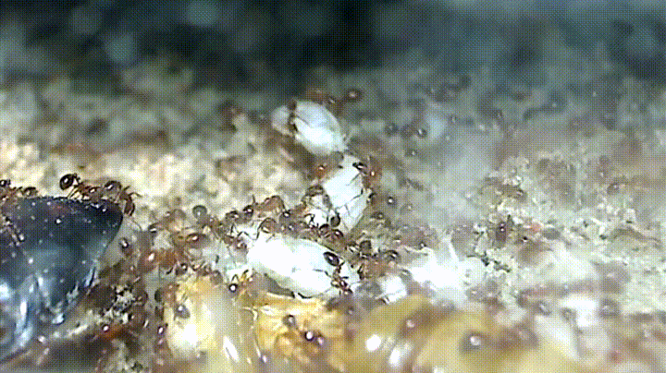
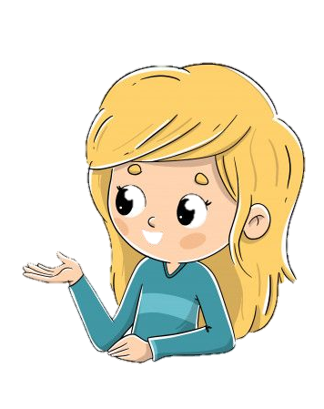
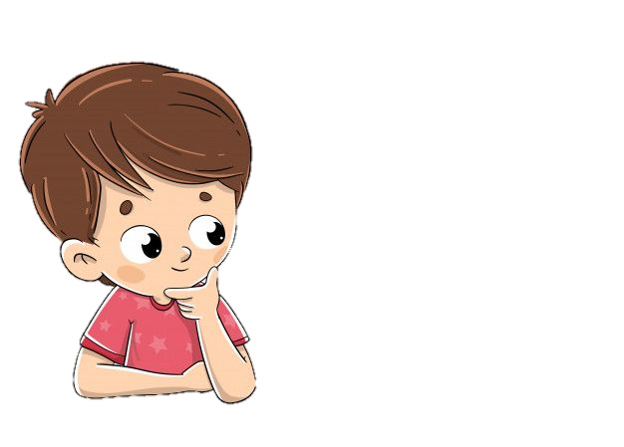
Nói và nghe
Bạn biết gì về kiến?

Slide 21
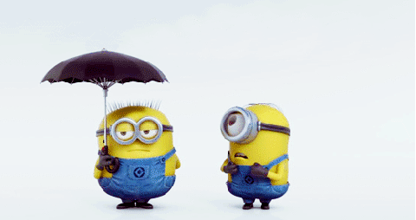
CHÚC CÁC EM HỌC GIỎI!

